Slide 1



OFFTALK

Slide 2
Quem somos?
Somos uma equipe de 5 alunos da UniFBV Wyden focados em desenvolvimento de aplicações.
Nosso Objetivo
Reunir comodidade, resultados e tecnologia na área de alimentação, através de uma solução WEB / mobile junto a tecnologia dos QR Codes. Extinguiremos filas em praças de alimentação e acabaremos com aquela necessidade de manter o braço levantado por muito tempo em restaurantes, assim como melhorar o processo dentro das empresas!

Slide 3
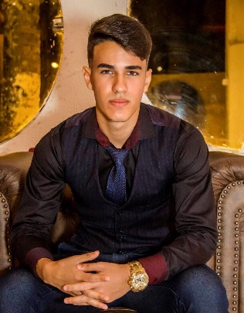


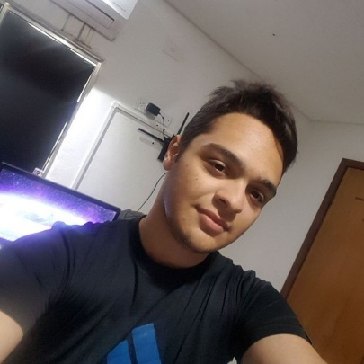
Igor Jales
Vinicius Coelho
Victor Silva
Bruno Henrique

Slide 4


Oportunidade
DORES OBSERVADAS
Insatisfação do cliente com demora do pedido;
Tempo escasso dos clientes;
Garçons totalmente sobrecarregados;
Processo demorado e redundante para a realização de pedidos do cliente
Não ter controle total sobre o cardápio, já que na grande maioria das vezes ele está presente de forma impressa;
Não ter informações sobre quem compra, frequenta seu estabelecimento ou de possíveis novos clientes;
Não ter informação imediata se um determinado prato está disponível ou não, gerando mais demora e insatisfação;
Clientes estrangeiros sem conseguir se comunicar com estabelecimento presencialmente;

Slide 5



Qual seria a solução ideal?

Slide 6
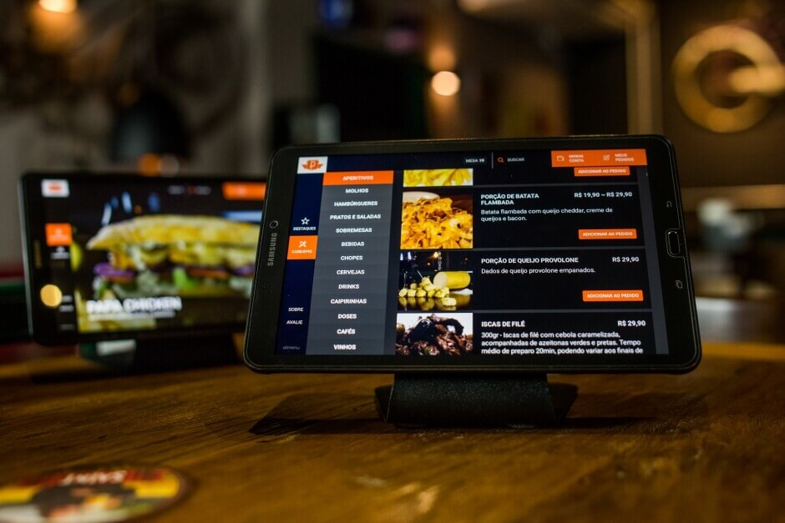
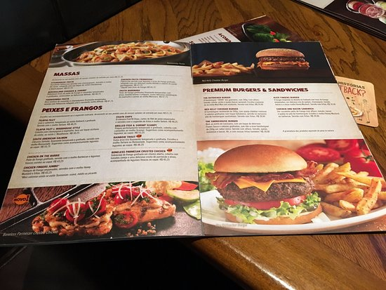
Utilizar tablets como cardápios?
Tendência mundial?
É Higiênico?
Cardápios Impressos?
Controle sobre o cardápio
É Higiênico?

Slide 7



Pra que gastar tanto com tablets se o cardápio pode se encontrar no celular do próprio cliente?

Slide 8
Como?
Explicação do processo
Tipos de vendas
Presencial
Delivery
Encomenda

Slide 9


O que nós entregamos?
Integração entre todos os tipos de vendas
Melhoria nas operações
Inteligência ao negócio
Captalização e fidelização de clientes

Slide 10
Bares
Praças de Alimentação
Lanchonetes
Fast Foods
Dark Kitchens
Restaurantes
CLIENTES ALVOS

Slide 11

Pesquisa de Mercado
Em 2017, 34% dos brasileiros gastaram com alimentação fora do lar, segundo a revista EXAME. (70.6M de pessoas).
Segundo dados do IBGE, o brasileiro gasta cerca de 25% de sua renda com alimentação fora do lar. (dados de 2017)
A Associação de Bares e Restaurantes (ABRASEL) estimou que o setor representou, em 2017, 2,7% do PIB brasileiro.

Slide 12
Pesquisa de Mercado
Bares e restaurantes apresentaram um crescimento de 3,2% no mesmo período, sendo um dos responsáveis pela evolução da economia no País. (Dados da Cielo).
O segmento de food service movimentou R$ 418 bilhões no Brasil durante 2017. (Fonte: Euromonitor International, 2018).

Slide 13

Como vamos ganhar dinheiro?
Assinatura (mensal, trimestral, semestral, anual)
Implantação do sistema no cliente
Suporte Técnico
Porcentagem em cima das vendas no delivery

Slide 14


Descontos / Cashback
Captalização de clientes
Estímulo à fidelidade

Slide 15
Diferenciais
Business Intelligence
Integração de serviços e melhoria de processos
Oferecemos TODO tipo de serviço para vendas que um estabelecimento na área de alimentação pode ter

Slide 16

Escalabilidade
É ensinável
É valioso
É replicável
Plano de expansão
Barbearias / Salões de Beleza
Mercados
Shoppings

Slide 17
Promotions
REFERRAL INCENTIVES
Presentations are communication tools.
SOCIAL MEDIA CAMPAIGN
Presentations are communication tools.
FREQUENT USER REWARDS
Presentations are communication tools.

